Slide 1










BAS23 Реконструкция памятников историко-культурного наследия при помощи БПЛА На примере Елизаветовского городища
Лидер: Яновский Артём Андреевич
(Капитан)

Slide 2


Целевая аудитория
Музейно-археологические комплексы (Азов, Танаис)
Частные археологические компании (доходность от 1,5 млн. рублей);
Образовательные учреждения (ВУЗы, Школы);
Внутригосударственные туристические компании (от 50 млн. рублей).

Slide 3
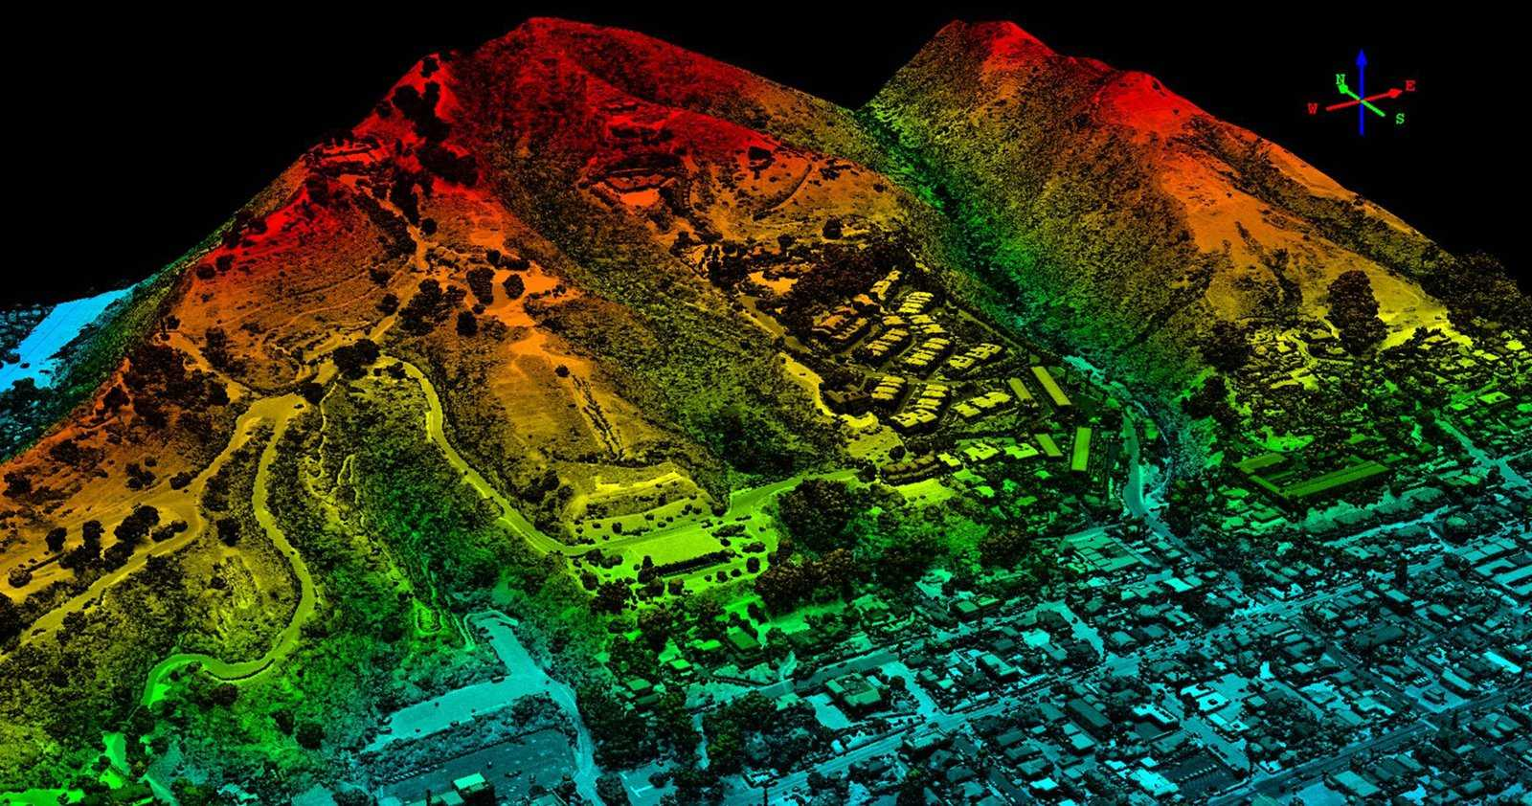
Решаемая проблема
Многие археологические памятники только находятся в процессе изучения и достаточно сложно охватить памятники большой площади для подробного анализа местности. На данный момент на рынке нет специализированного решения для сканирования исторических мест и памятников архитектуры, с их дальнейшей цифровой визуализацией.

Slide 4
Проблемное интервью
Проведя опрос среди археологов, а так же представителей музейно-археологических комплексов подтвердилась необходимость качественного сканирования и дальнейшего цифрового воспроизводства изучаемых исторических мест.
Выявилась проблема, что в условиях запрета полёта БАС на большую высоту использование стандартных решений по съёмке памятников с воздуха не представляется возможным.
Наш лидар, способный получить скан местности на небольшой высоте (5-7 метров), сможет решить данную проблему.
Помимо этого он поможет решить проблему сканирования труднодоступных объектов, какими бы они ни были

Slide 5
Основные конкуренты
Конкуренты | Преимущества | Важность Для потребителя | Недостаток | Важность для потребителя | Наш ответ
RIEGL miniVUX-1UAV | Компактен Высокая скорость сканирования | Надёжный Компактный | Маленькая зона сканирования | Иностранный бренд | Отечественный Большой охват скана
Puck LITE | Точен Компактный Оптимизирован | Точность | Плохая адаптивность к бпла | Иностранный бренд Дорогой | Отечественный Дешевизна Создан для бпла
SORA 200 LiDAR | Большой охват Лёгкость | Дешевизна | Низкая скорость сканирования | Иностранный бренд | Отечественный Большая скорость скана
Ellipse-A | Очень компактен | Компактен | Ничем не выделяется | Иностранный бренд | Отечественный Лучшие показатели
CPT7 | Много доп функций Простой интерфейс | Многофункциональность | Дороговизна | Иностранный бренд | Отечественный Дешёвый

Slide 6
Анализ рынка
TAM
SAM
Объём рынка БАС для сбора данных и дистанционного мониторинга примерно составляет: 12 000 (количество произведённых дронов из данной категории, согласно статье https://www.vedomosti.ru/technology/articles/2023/04/24/972160-dolya-rinka-rossiiskih-grazhdanskih-bespilotnikov-virastet-vtroe ). Мы предполагаем, что каждый дрон из этой категории должен оснащаться лидаром. Т.о. 200 000 руб. ( средняя стоимость лидара) * на 12 000 = 2,4 млрд. руб.
SOM
Музейно-археологические комплексы, ВУЗы, Туристические компании будут заинтересованы в нашем продукте
Прогноз глобального рынка лидаров на 2023 год составляет 4,7 млрд долларов (согласно статье https://мниап.рф/analytics/Global-nyj-rynok-lidarov/ )
За год после финальной разработки мы планируем реализовать минимум 30 лидаров по 180 000 руб. = 5,4 млн. руб.
SOM

Slide 7
Предлагаемое решение
Предлагаемый нами сканер поможет исследователям получить полную информацию об изучаемом объекте. Наличие цифровой визуализации исторических мест будет стимулировать туристический потенциал. Дополнительно на основе этих данных можно реконструировать археологический памятник в натуральную величину.
Наш продукт является отечественным
Сфера его применения многогранна и может затрагивать множество отраслей (строительство, археологические работы, георазведка итд.)
Дешёвая себестоимость продукта и отличное качество
Возможность 3D моделирования на основе данных лидара (просто перенести данные в программу для моделирования)
Все составные части лидара закупаются в РФ
Возможность крепления на дроне любого типа и вида.

Slide 8
Бизнес-модель
МОДЕЛЬ МОНЕТИЗАЦИИ
Прямая продажа товара за 100 000 руб., гарантия на 1 год
Трейд-ин: скидка 50-60% от суммы товара
Предоставление услуг по сканированию 10 000 руб.
Можно использовать на любом дроне

Slide 9
Способы продвижения
Поскольку наш продукт имеет свою четкую направленность, наиболее эффективными каналами продвижения мы видим:
1. Участие в специализированных выставках.
2. Реклама в тематических группах в Вконтакте и телеграм каналах.
Участие в специализированных выставках.
Направленность выставок: выставки по лидарам и дронам, научные выставки.
Средняя стоимость участия в подобных выставках составляет около 50 000 рублей с проходимостью около 5000 человек.
Мы предполагаем, что из 5000 человек, около 300 посетителей заинтересуются нашим продуктом, а 10 из них заключат финальный заказ нашего лидара. Т.о., стоимость привлечения 1 клиента через данный канал составит 5000 руб.
Реклама в тематических группах в Вконтакте и телеграм канала.
Направленность: археология, раскопки, музейно-археологические комплексы, способы сканирования местности.
Средняя численность подходящих нам групп и каналов 20 -30 т. человек. Реклама в таких каналах стоит около 7000 руб.
Мы предполагаем, что один рекламный пост в данных каналах видит около 3-5 т. человек. Поскольку наш продукт имеет свою узкую специализацию, мы думаем, что финально оформят заказ 2 клиента. Т.о., стоимость привлечения 1 клиента через данный канал составит 3 500 руб.
Получается, что средняя стоимость привлечения 1 клиента составляет 4000 руб.

Slide 10
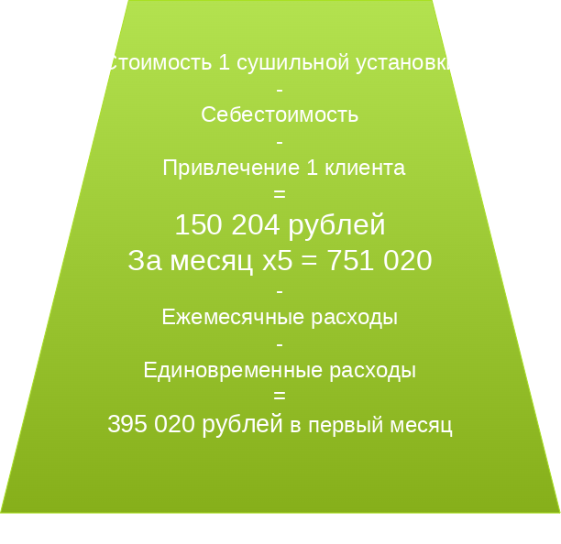

Расчет экономики
Постоянные расходы
Стоимость изготовления единицы продукции
Составные части | Цена покупки
Внешняя оболочка | 800 руб
Блок питания | 500 руб
Микроэлектроника | 10.000 руб
Линзы | 2400 руб
Пульт управления | 15.000 руб
Крепления | 300 руб
ИТОГО | 29.000 руб
Цель расходов | Сумма расходов
Аренда помещения | 15000 руб.
ЖКХ | 5000 руб.
Маркетолог | 60.000 руб.
Инженер-конструктор | 50.000 руб.
Оператор | 40.000 руб.
Логист | 50.000 руб.
Программный инженер | 60.000 руб.
ИТОГО | 280.000 руб.

Slide 11
11
Первоначальные инвестиции
Первоначальные инвестиции для реализации первой версии нашего продукта составят 1,5 млн рублей.
В данную сумму входят затраты на оплату труда при разработке первой версии нашего продукта, закупки оборудования для сборки и тестирования, компьютеры и орг. техника.

Slide 12
UNIT-экономика
100 000 руб. (цена) - 4 000 руб. (стоисть привлечения 1 клиента) - 29 000 руб. (себестоимость) = 67 000 руб. (выручка)
280 000 руб. (постоянные расходы в месяц) / 67 000 руб. (выручка) = 4 лидара (количество лидаров, которое необходимо продать, для окупаемости ежемесячных затрат)
За первый год, после запуска производства, мы планируем производить и реализовывать по 9 лидаров каждый месяц.
9 * 67 000 руб. - 280 000 = 323 000 руб. (прибыль за 1 месяц)
1 500 000 (первоначальные инвестиции) / 323 000 руб. = 5 месяцев (срок окупаемости первоначальных затрат)
Таким образом, на 5-ый месяц работы наша компания начинает выходить на чистую прибыль.

Slide 13
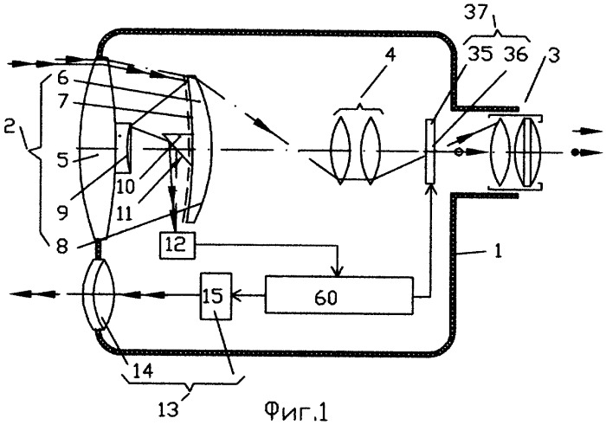
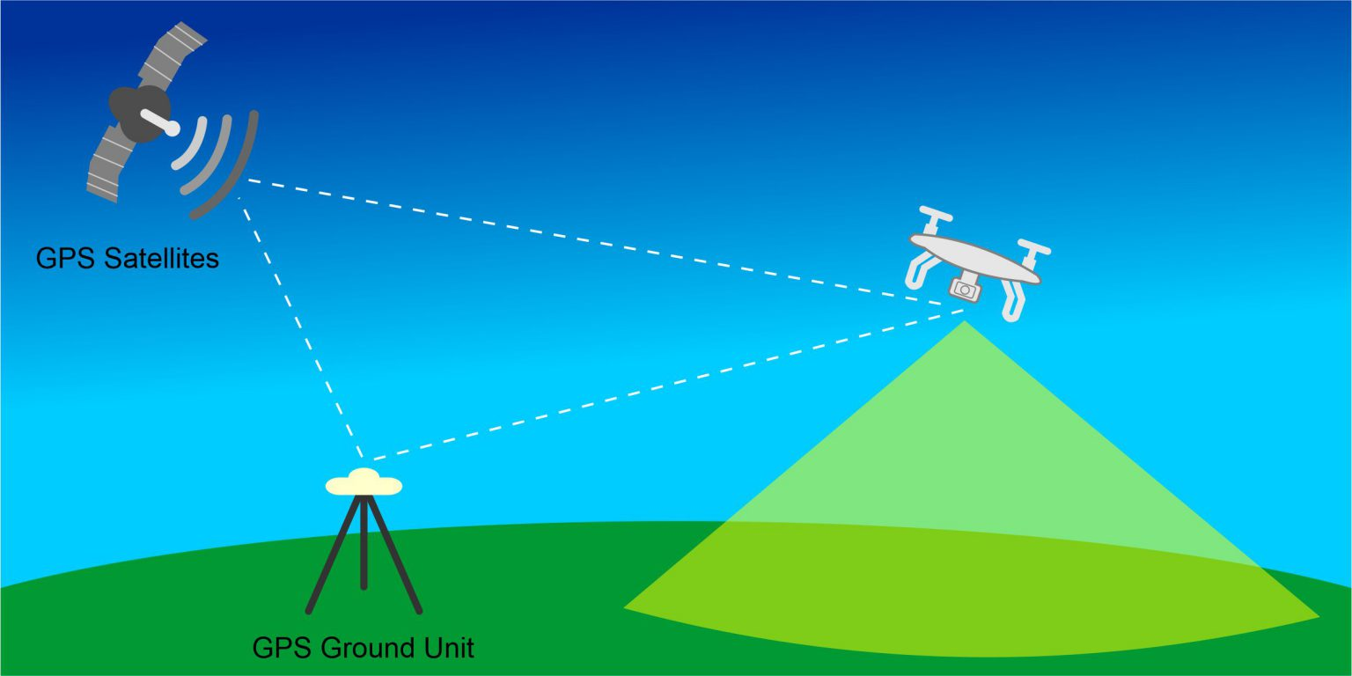
Уровень готовности продукта
В данный момент проект находится на этапе разработки прототипа, идёт процесс полного технического описания работы нашего лидара.

Slide 14
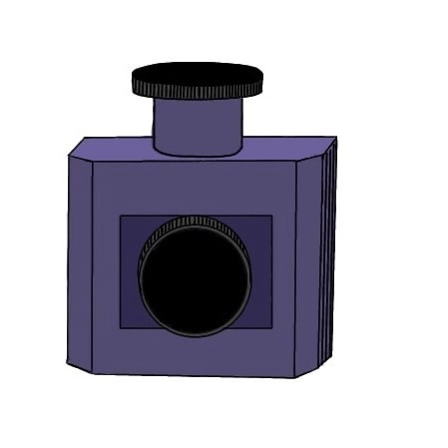
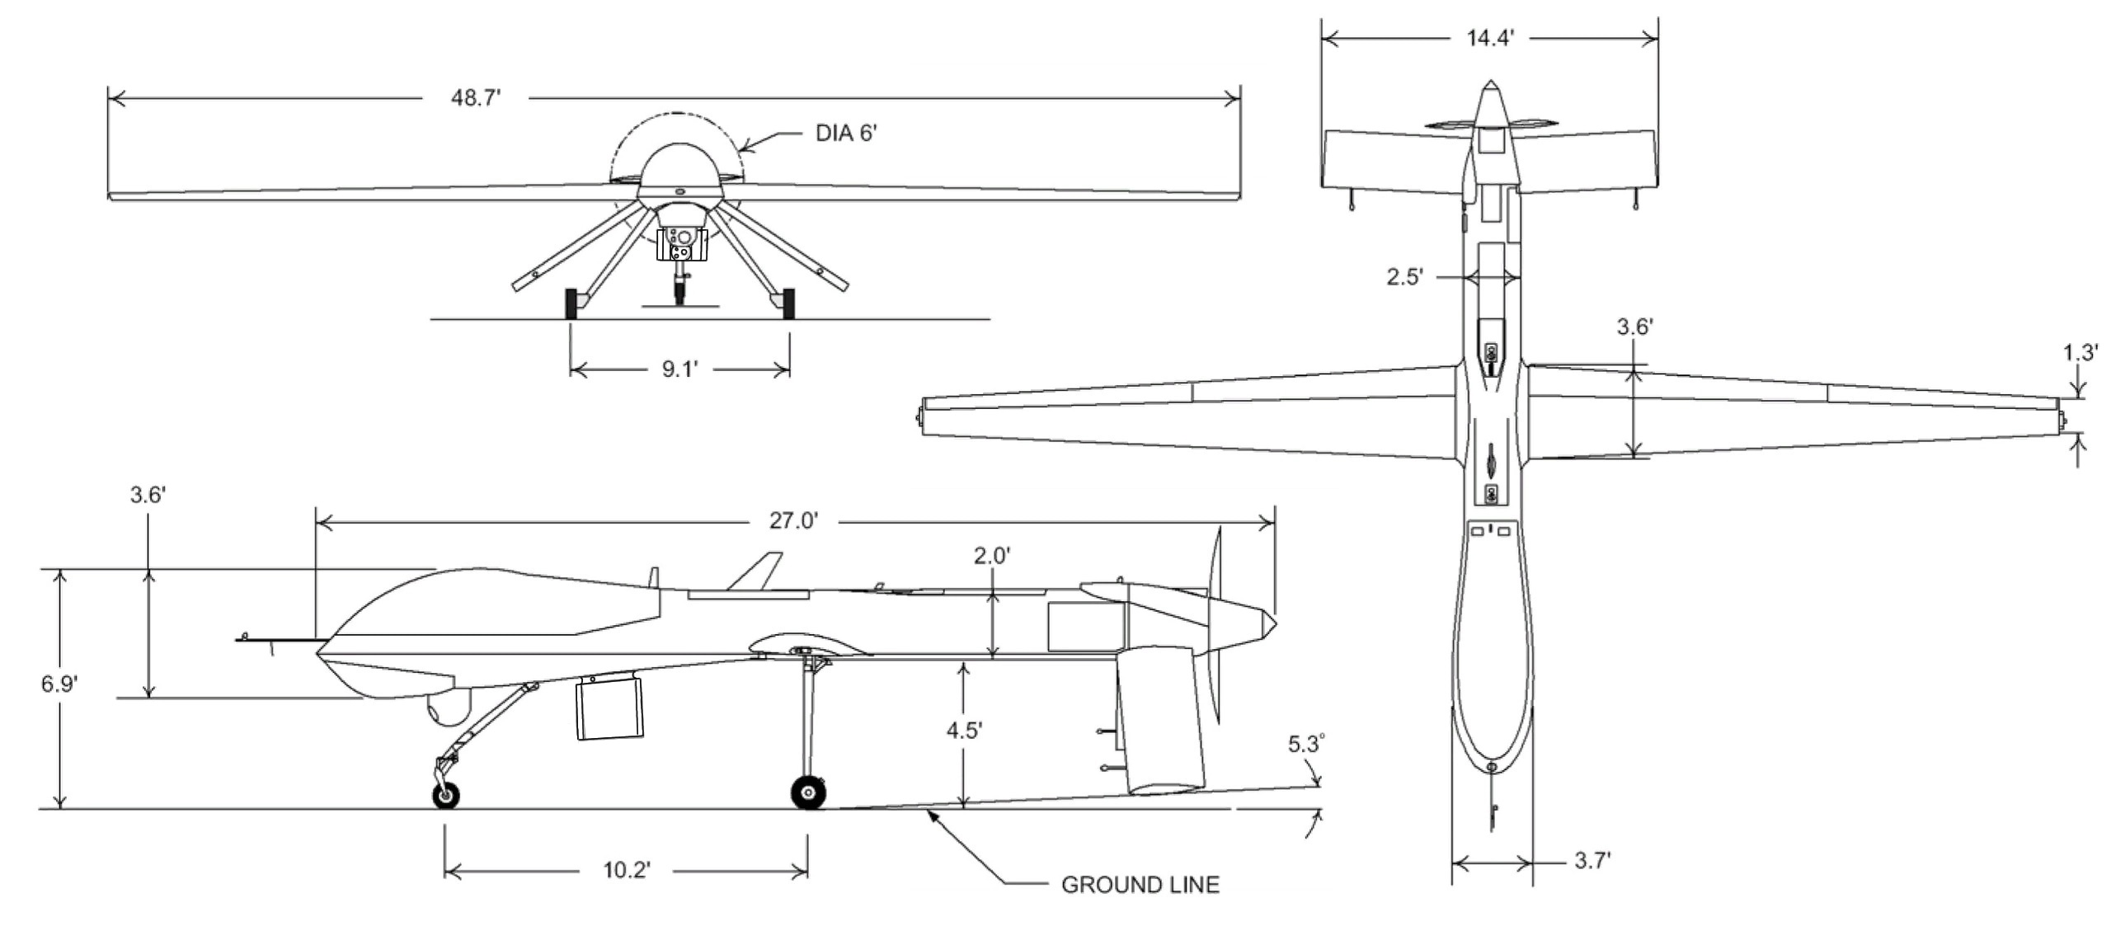
Уровень готовности продукта
MVP проекта

Slide 15
План дальнейшего развития стартап-проекта
Планируется создание программы для передачи данных лидара в программы по 3D моделированию, с целью создания игр и программ и удалённых экскурсий по музеям.
Данная программа сможет упростить работу разработчикам, экскурсоводам и учёным, так как ускорит процесс визуализации реально существующих или существовавших объектов, а так же позволит в натуральном размере сохранить данные об археологическом памятнике, для его сохранения в виде модели. Подобное позволит наглядно демонстрировать людям многие памятники истории, не беспокоясь о возможности вреда со стороны не сознательных людей
Для реализации проекта мы планируем привлечь дополнительного технического инженера, программиста и 3D дизайнера.
Мы планируем наладить партнёрские отношения с поставщиками необходимых нам комплектующих, а так же с представителями различных музейных комплексов и объектов культуры.
Планируемые источники получения первоначальных инвестиций: победа в грантах, частные инвестиции, дотации от государства, собственные и заёмные средства.

Slide 16
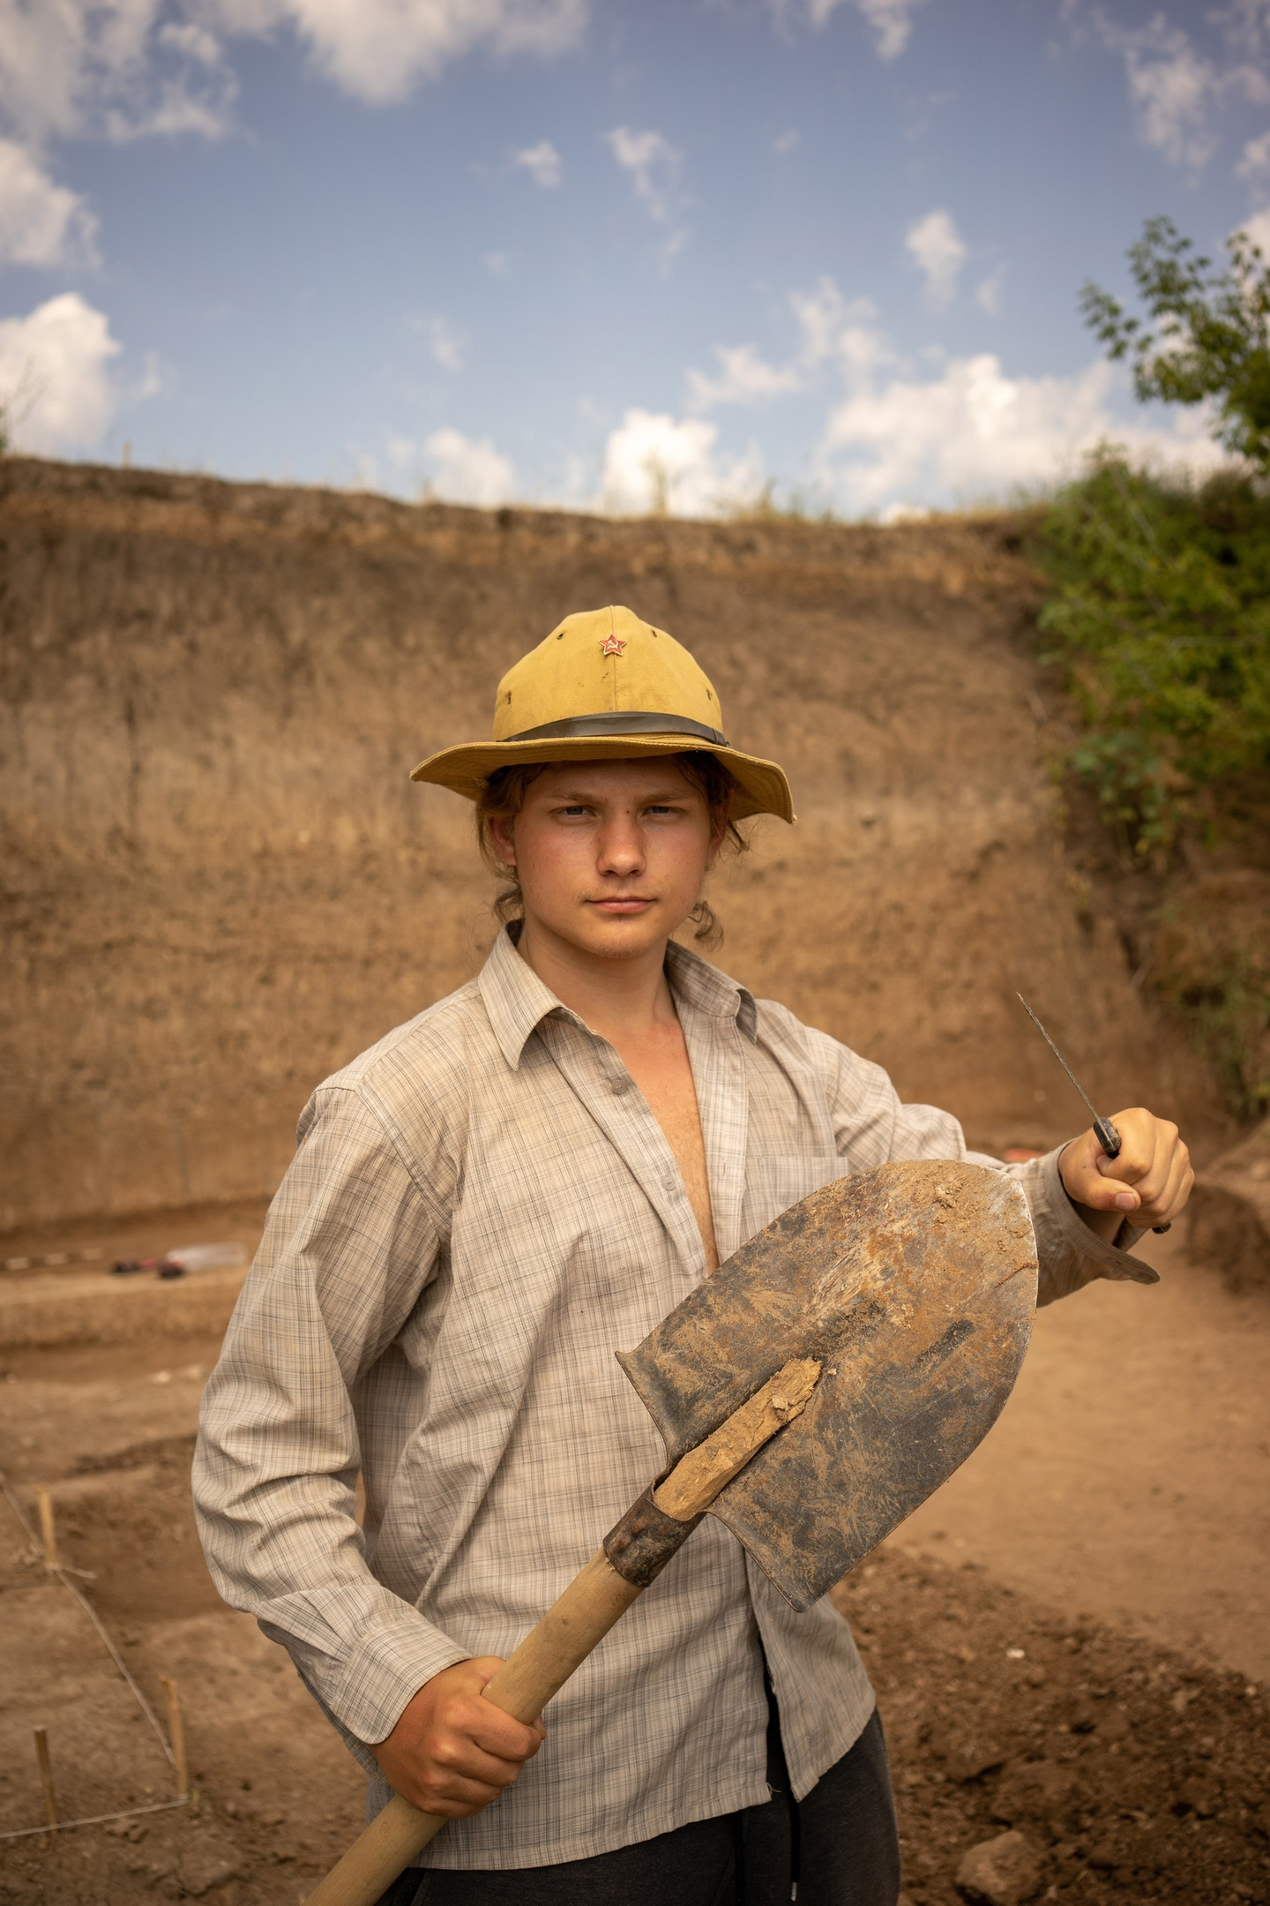
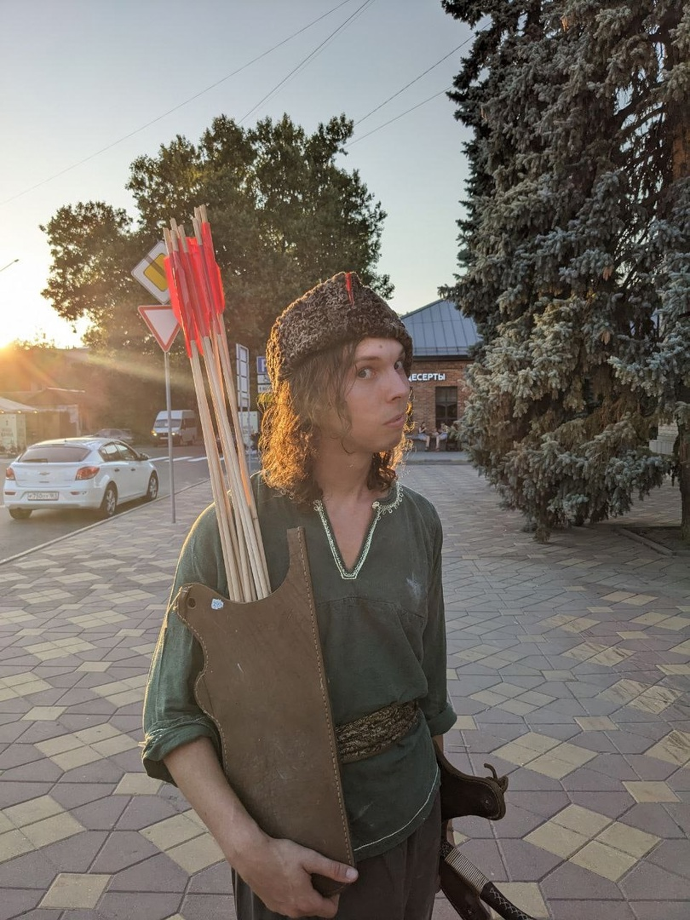
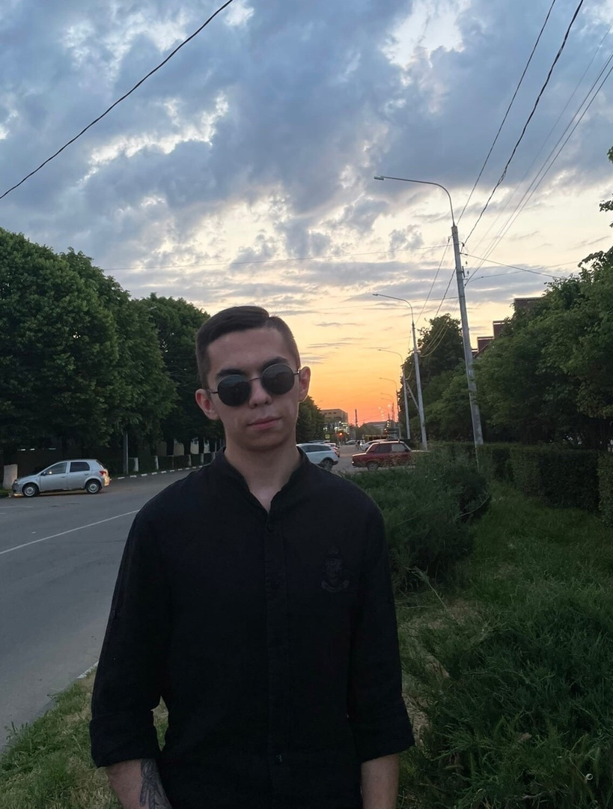
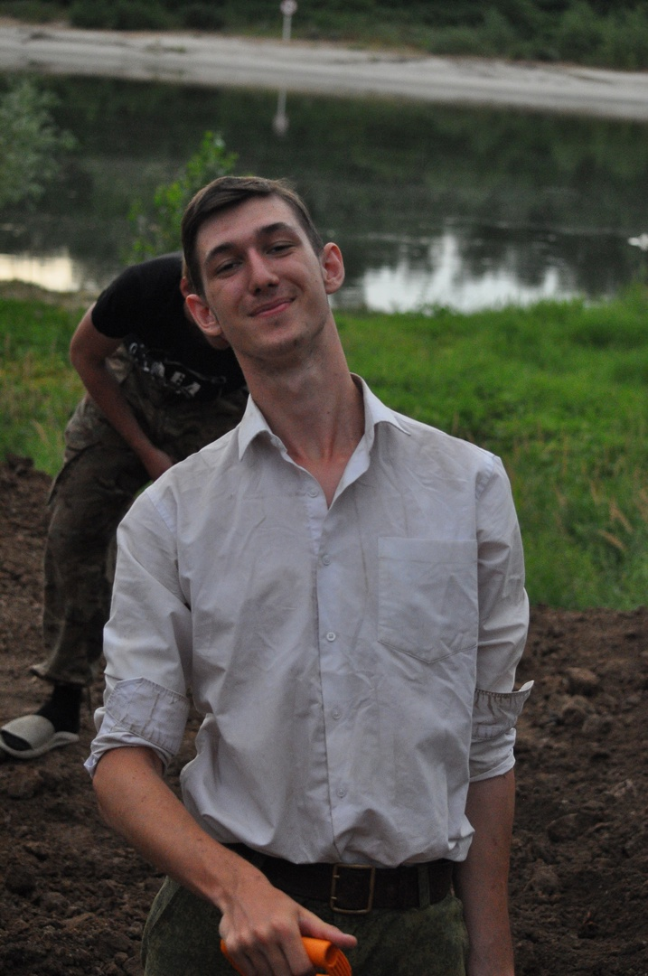
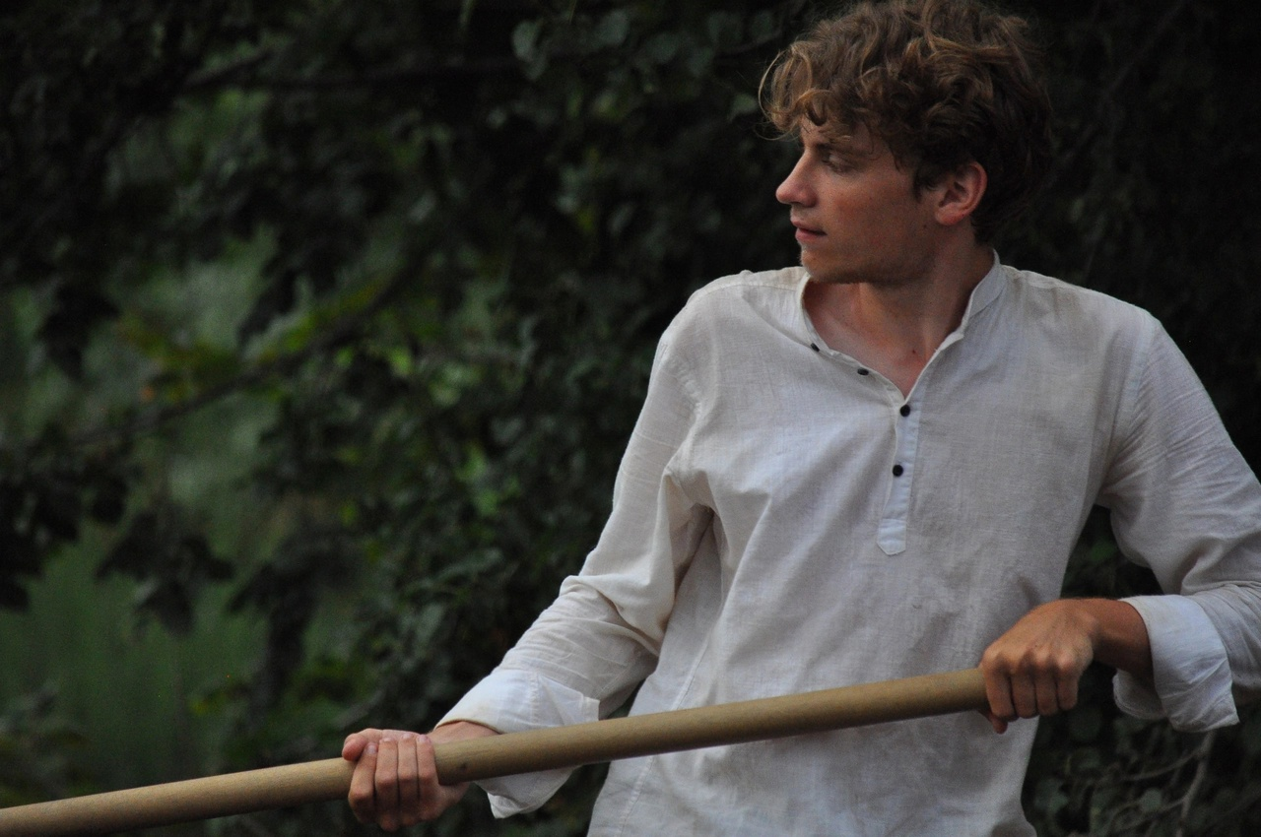
Команда
Яновский Артём Андреевич
Руководитель проекта
Сумин Пётр Ильич
Археолог-консультант
Поталов Артём Павлович
Дизайнер
Богуш Александр Романович
Координатор, связи с общественностью
Денисов Никита Евгеньевич
Оператор Дрона

Slide 17
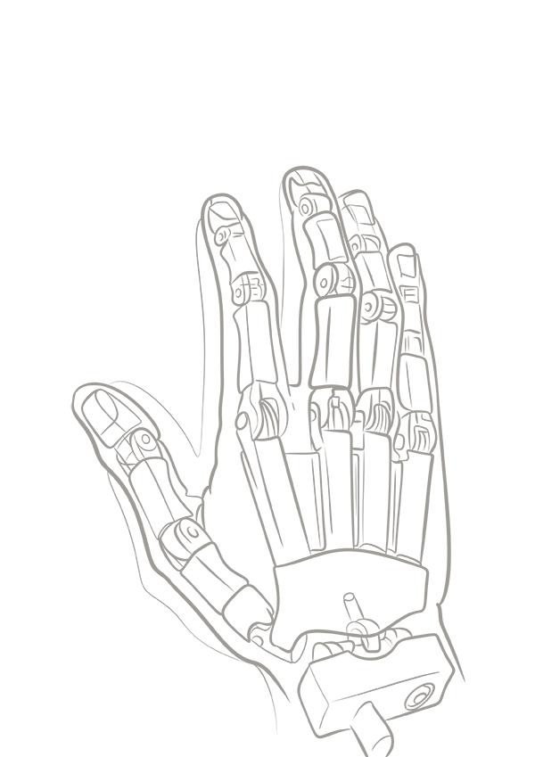





ФИО: Яновский Артём Андреевич
НОМЕР: +7-909-378-51-58
EMAIL: ianov@sfedu.ru

